Slide 1
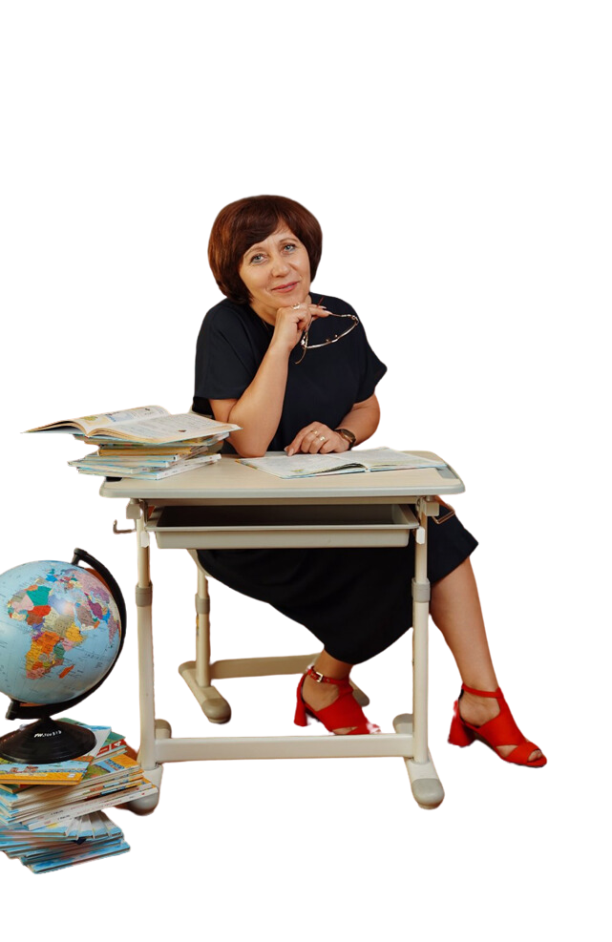


Кирдода Лариса Іванівна
вчитель початкових класів
Для дітей – скарбничка.
Для колег – друг.
Для родини – підтримка.
Місія – дати не тільки знання,а й вміння відкривати прекрасні сторони життя.
Візія – щаслива, самостійна та наповнена сенсом життя особистість.

Slide 2
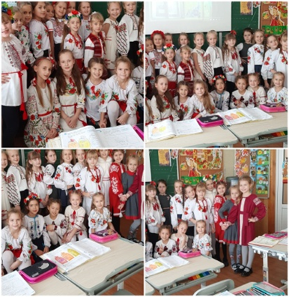
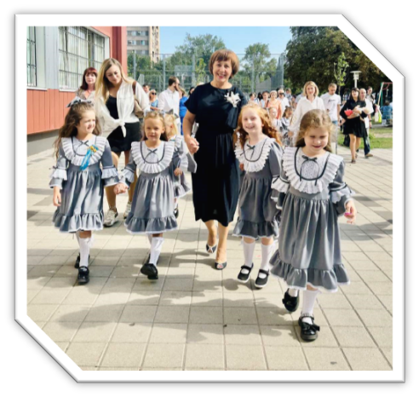

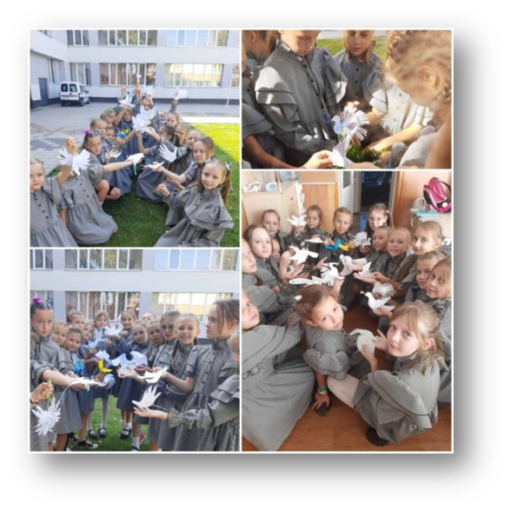
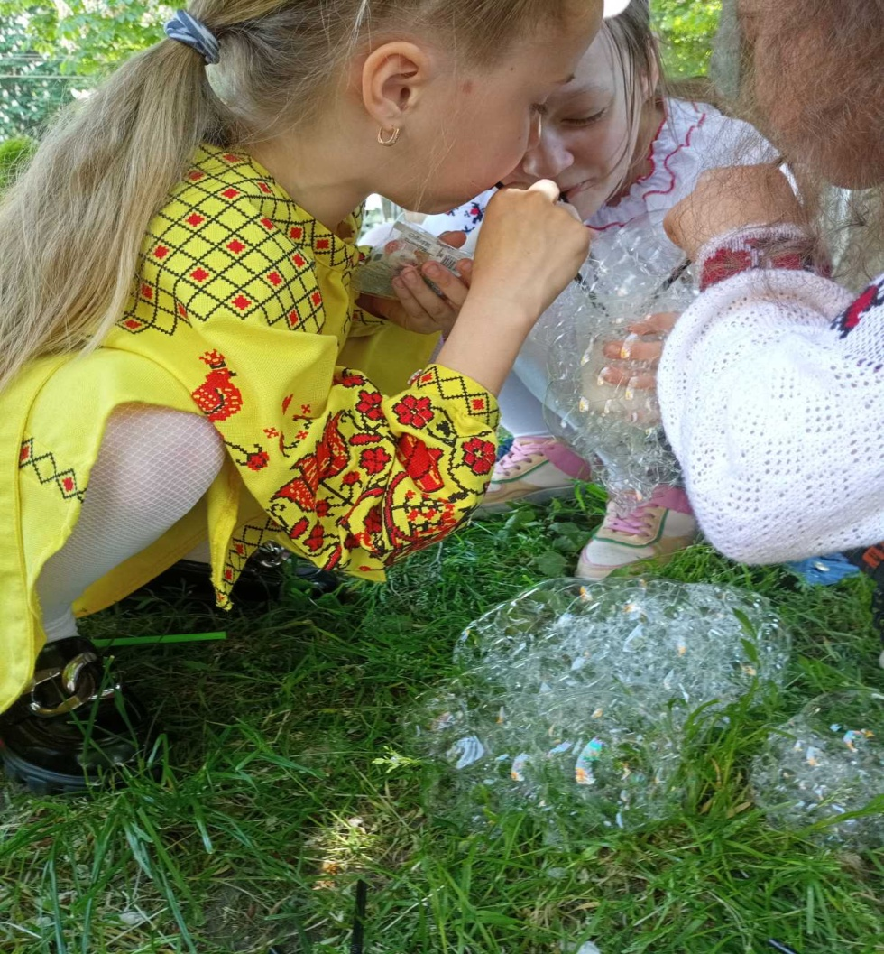
За 5 років
опановувала дистанційні платформи
для навчання та саморозвитку;
відкрила для себе форми змішаного навчання;
використовувала проєктну
діяльність під час уроків;
дотримувалась компетентісного підходу:
  вчила дітей не боятися висловлювати свою думку,
  критично мислити,
  знаходити вихід з будь-якої ситуації,
  бути гнучким,
  самостійно шукати інформацію.

Slide 3

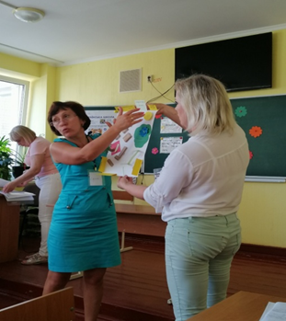
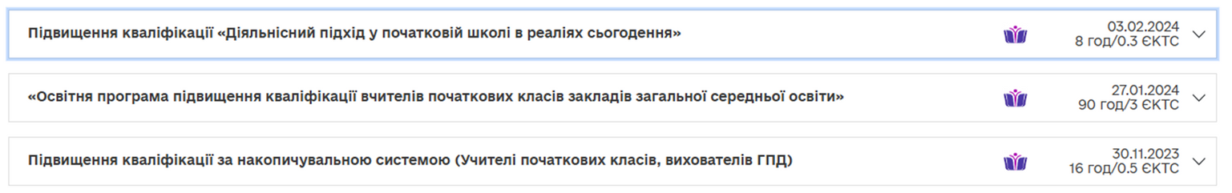
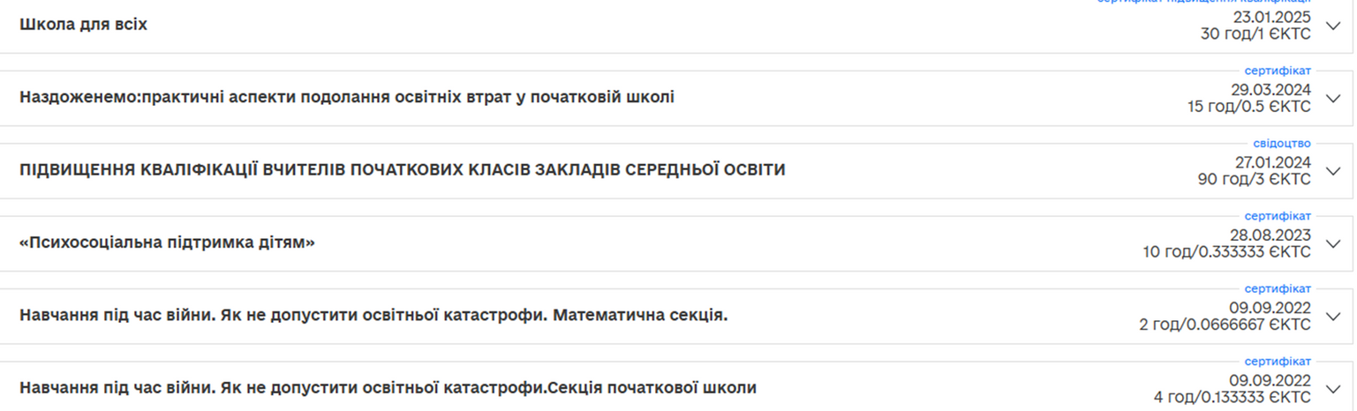
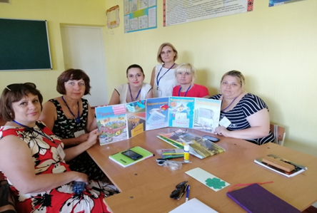
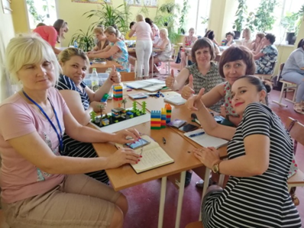
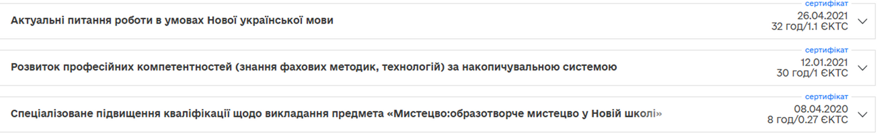
Сертифікати про пройдені курси
підвищення кваліфікації (335 годин)

Slide 4
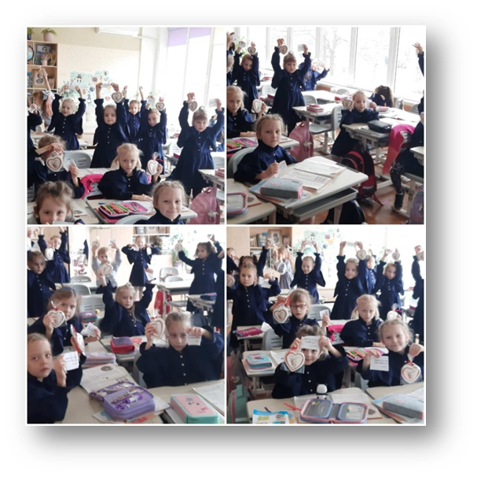
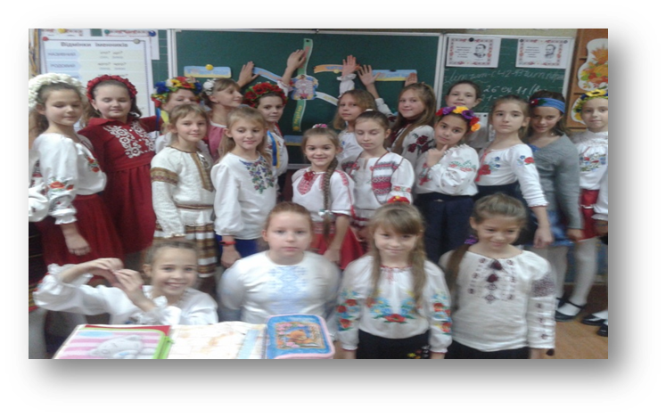
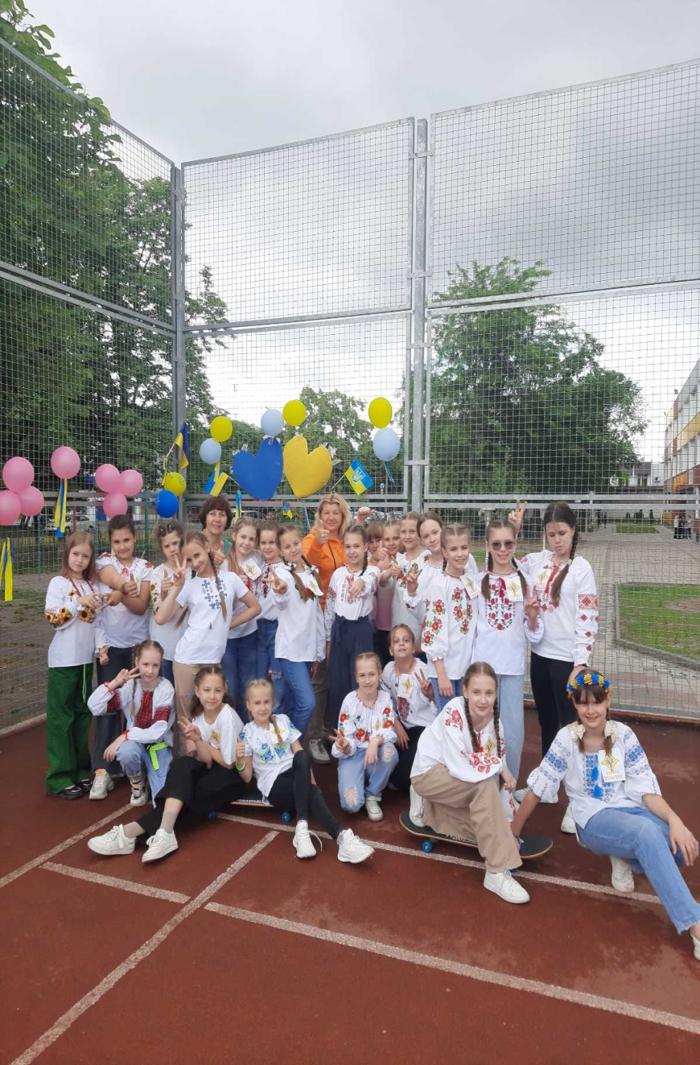

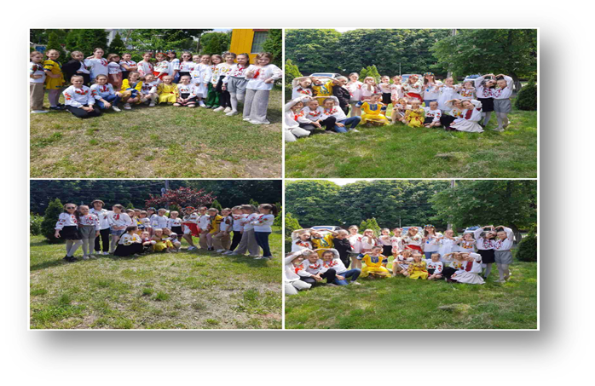
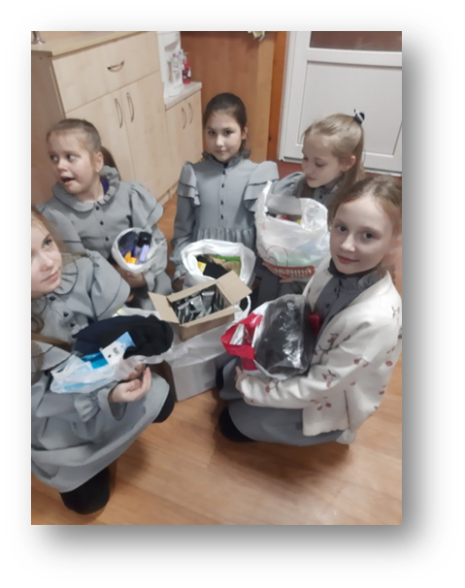
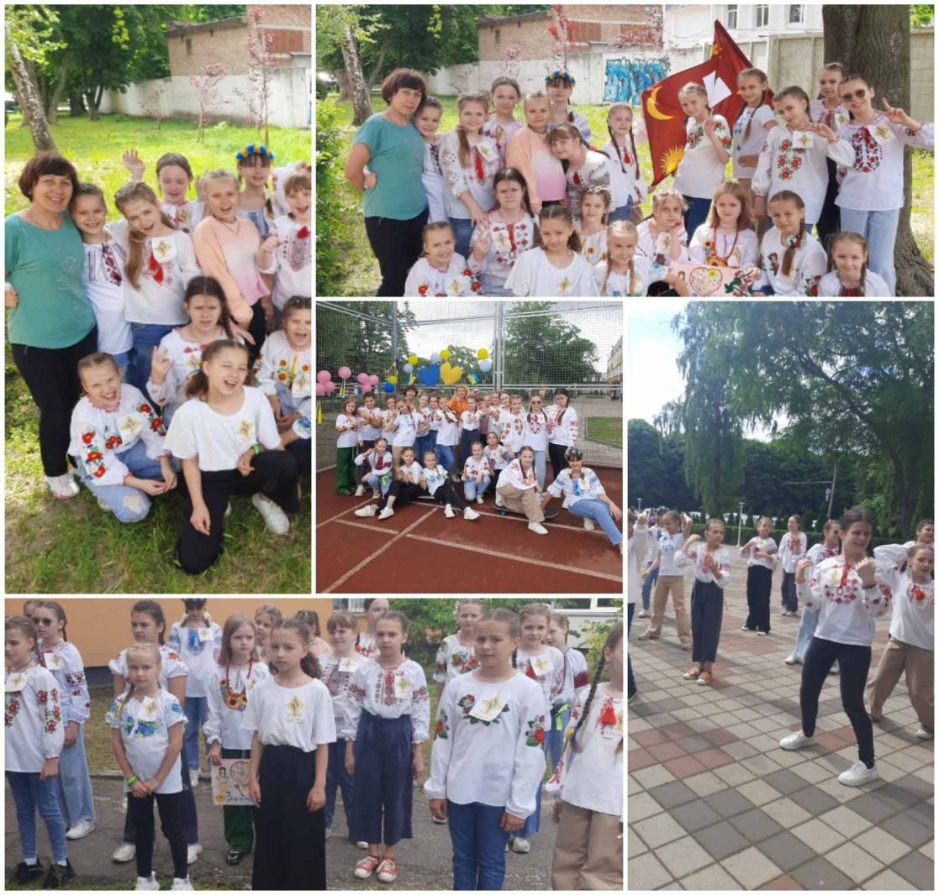
Я
сучасний
вчитель
коуч
тьютор
фасилітатор
едвайзер

Slide 5

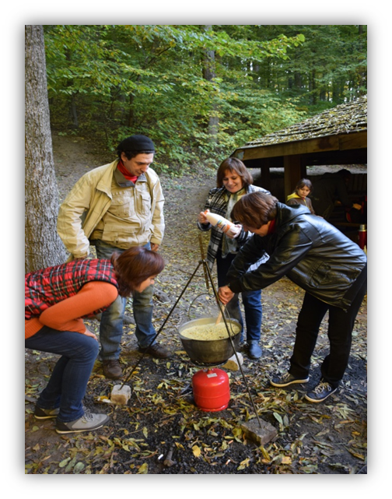
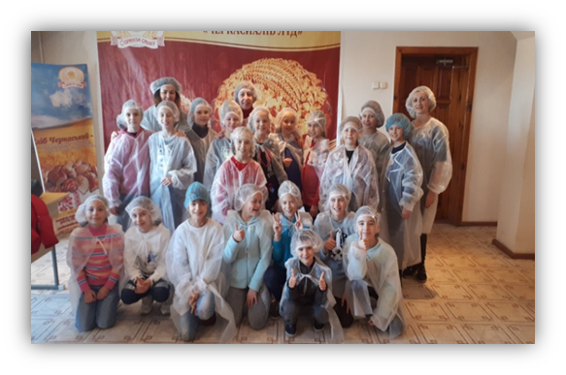
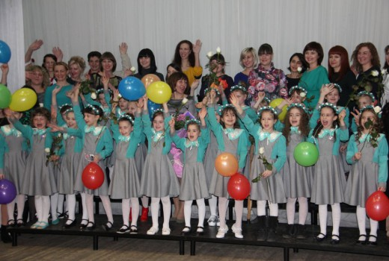
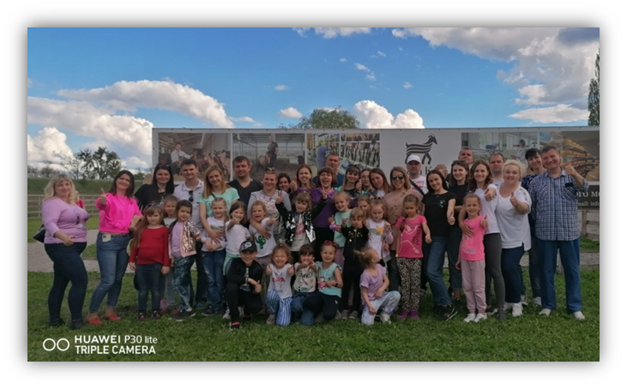
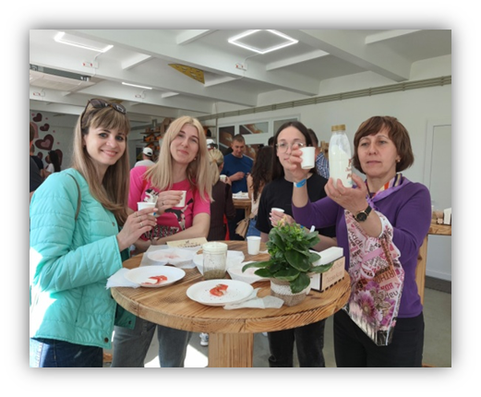
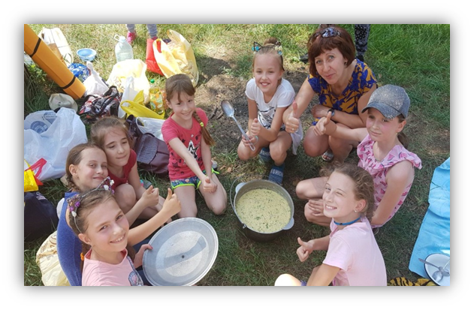
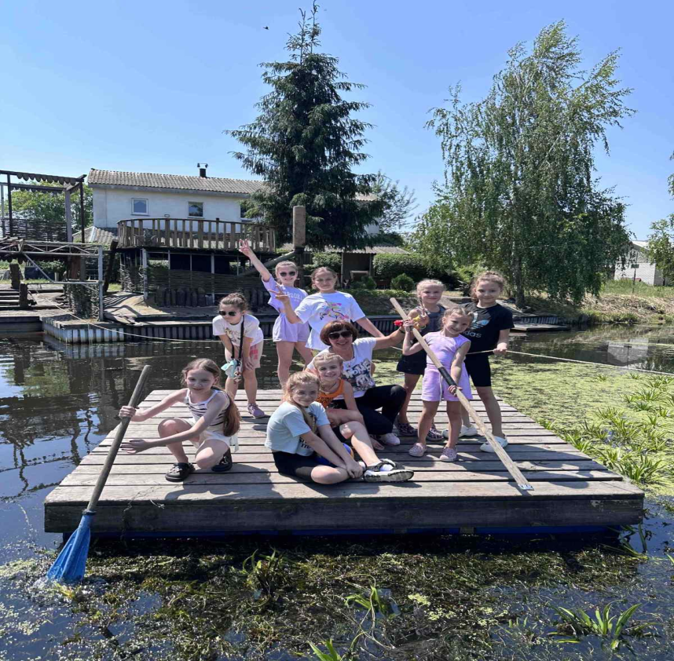
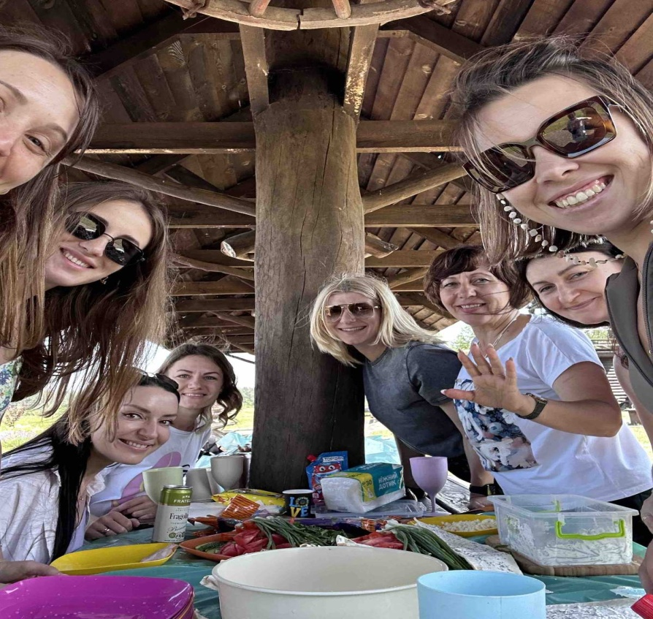

Slide 6




Плани на наступні 5 років:
продовжувати підвищувати свій професійний рівень, відвідуючи семінари, вебінари, курси, конеренції;
слідкувати за оновленнями та вивчати нові платформи, що зробить цікавішим та ефективнішим навчання;
цікавитися новинками молодих колег;
продовжувати освітній процес у трикутнику партнерства: учитель, діти, батьки.

